Slide 1
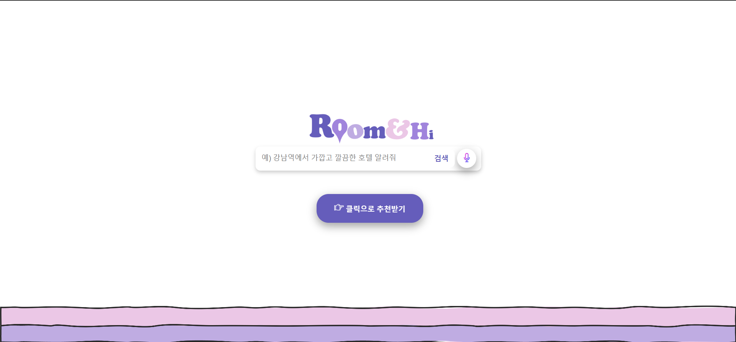
음성검색 가능
자연어 문장 검색
카테고리추천 기능

Slide 2
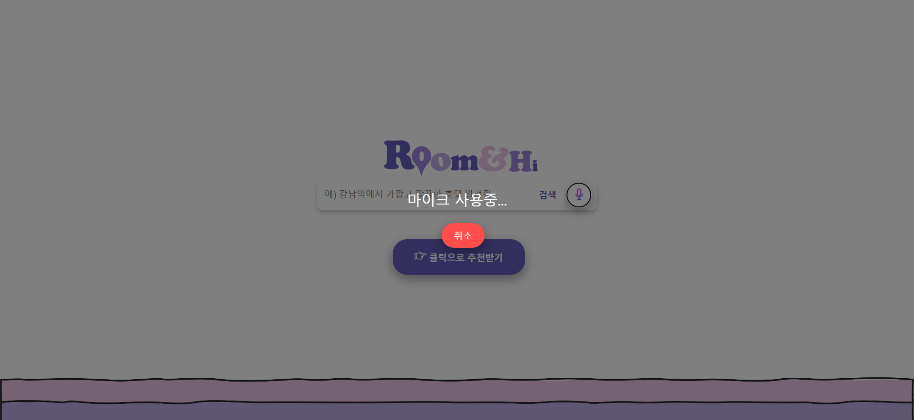
음성인식 중
이전 페이지로 이동

Slide 3
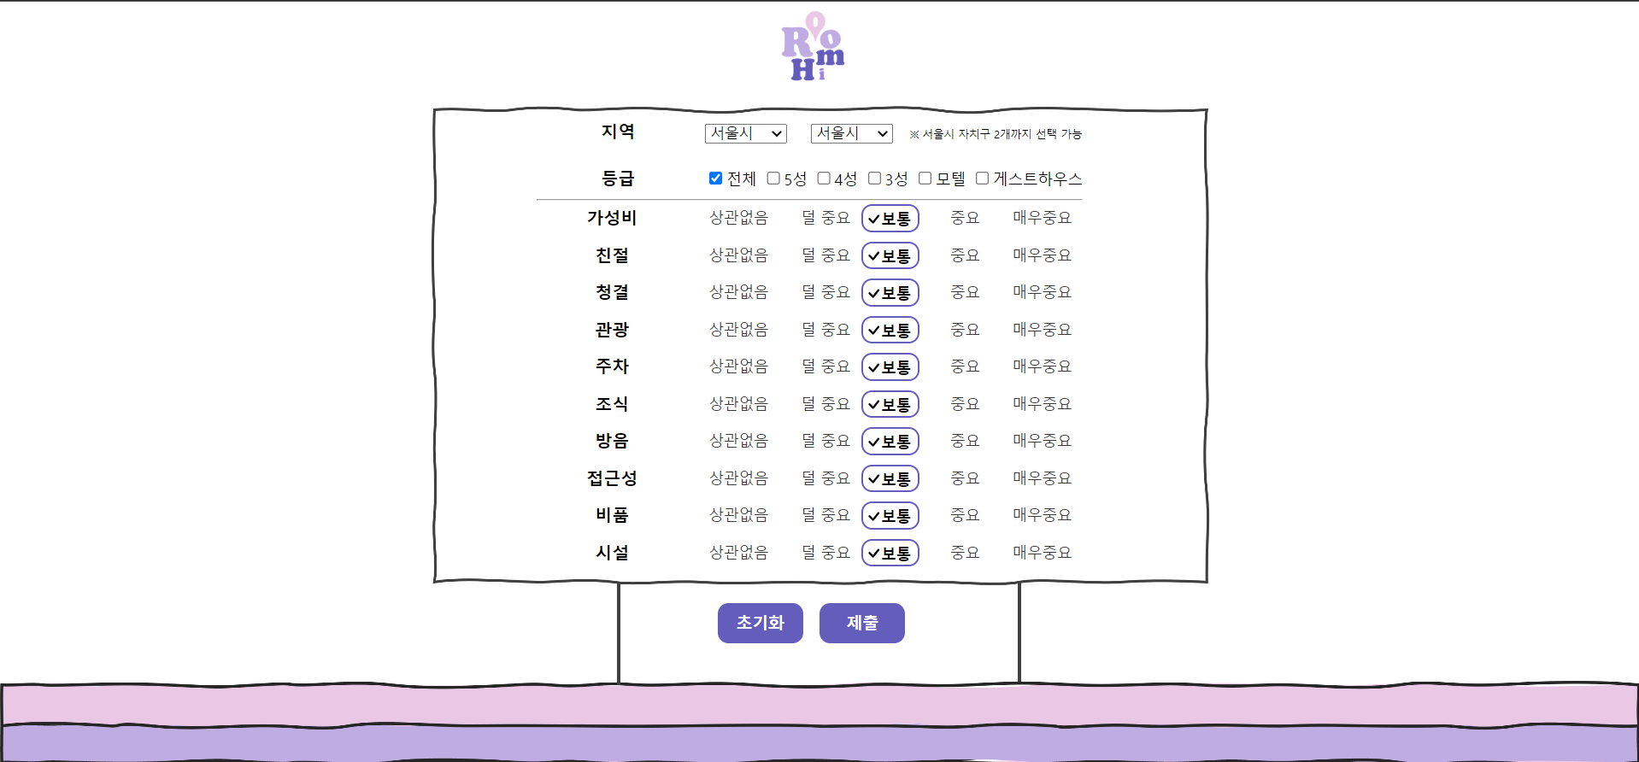
메인페이지 이동
선호 체크박스 선택
카테고리 선호도 선택
기본상태로 초기화
다음 페이지 넘어가기

Slide 4
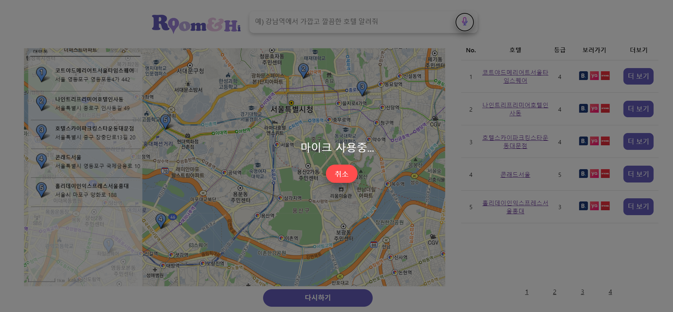
음성인식 중
이전 페이지로 이동

Slide 5
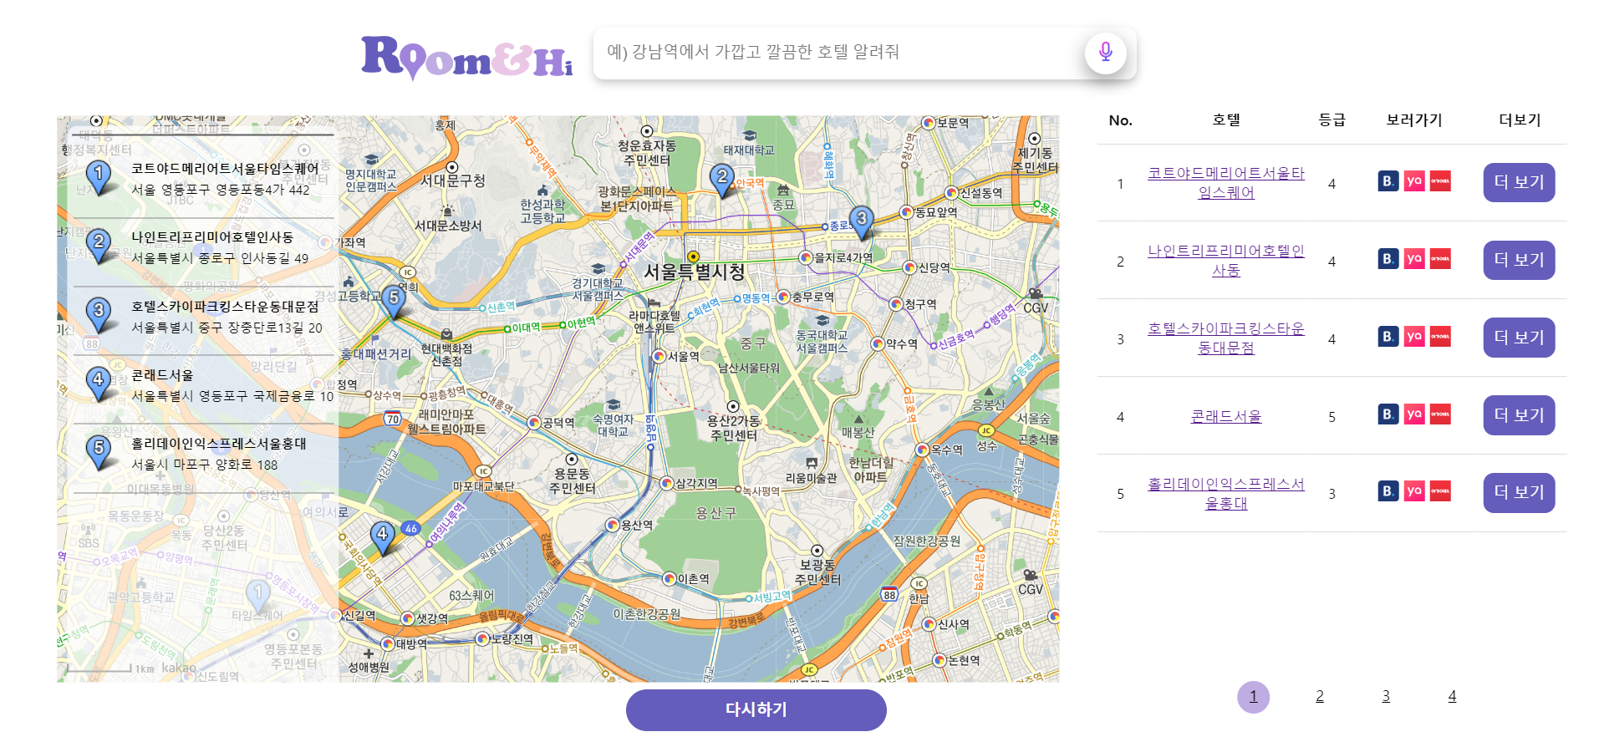
메인페이지 이동
자연어문장&음성 검색 가능
호텔 위치 지도 확인
호텔예약
사이트 이동
호텔 더보기
페이지 이동
호텔별 점수 확인
페이지별 호텔확인 가능
이전 페이지로 이동

Slide 6
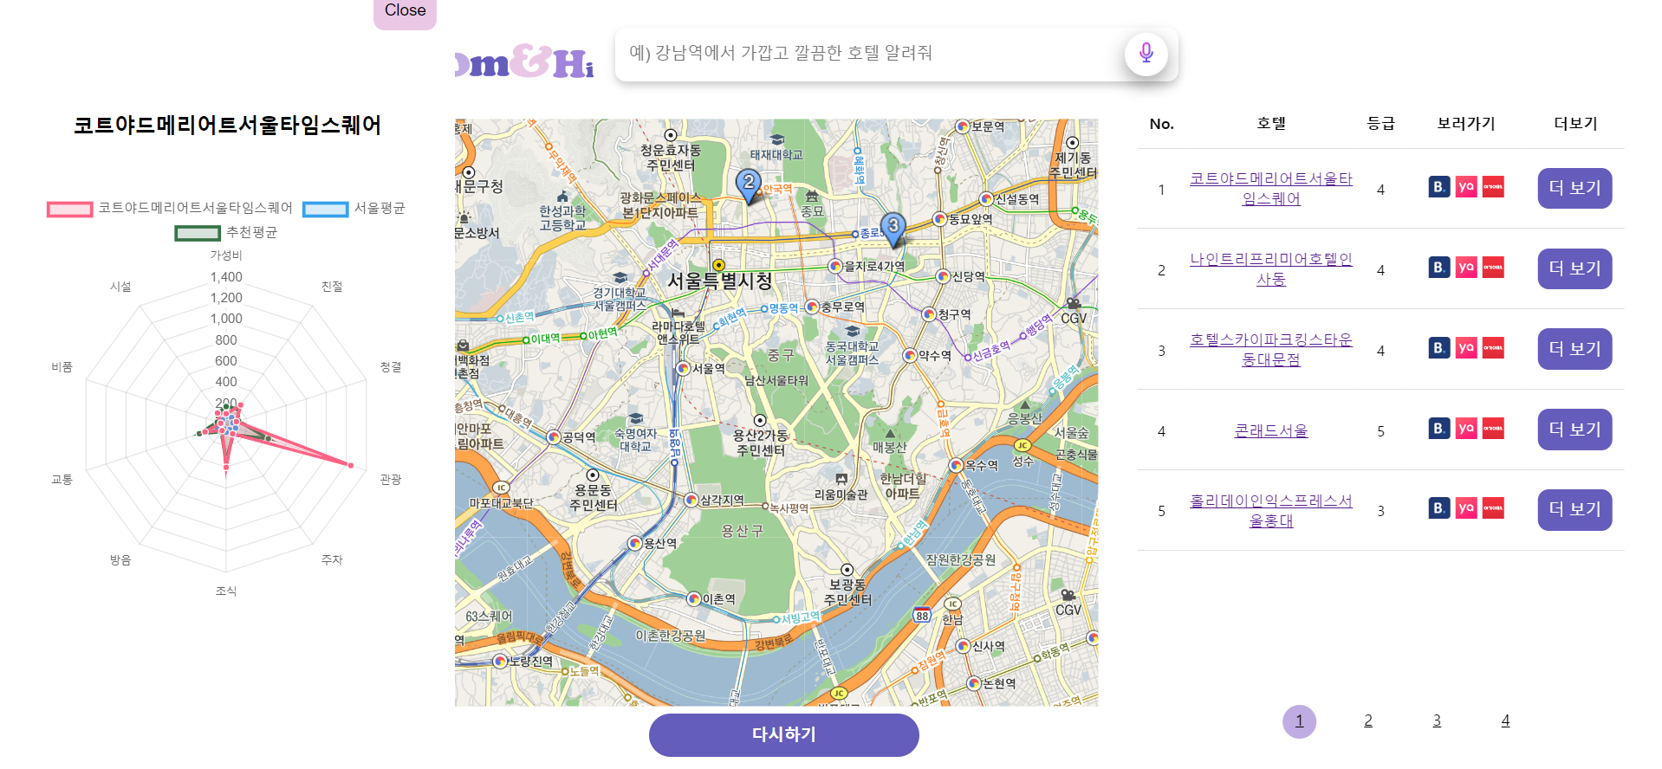
판텔컨텐츠 닫기
호텔별 점수 확인

Slide 7
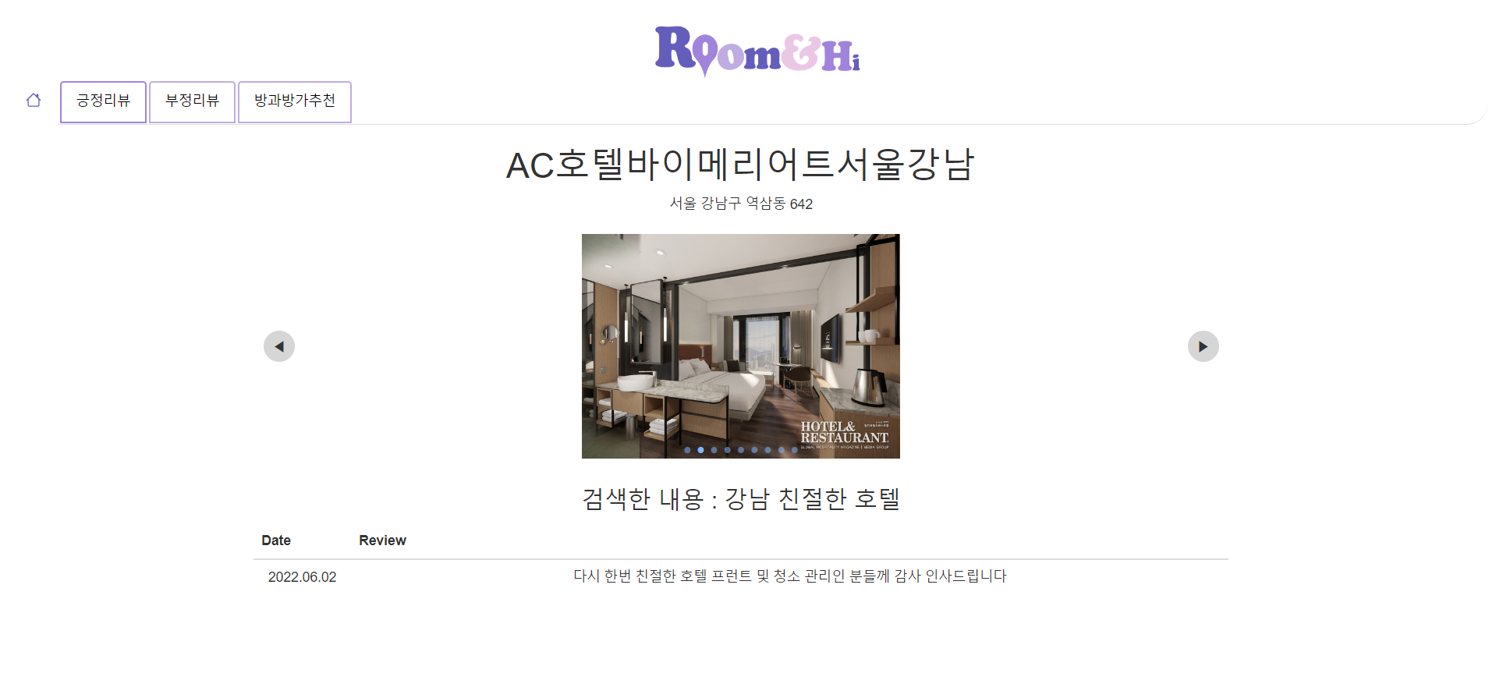
홈탭 확인
호텔 정보 확인
이전 사진 확인
다음 사진 확인
사진 이동 가능
검색한 리뷰와 유사한 리뷰확인

Slide 8
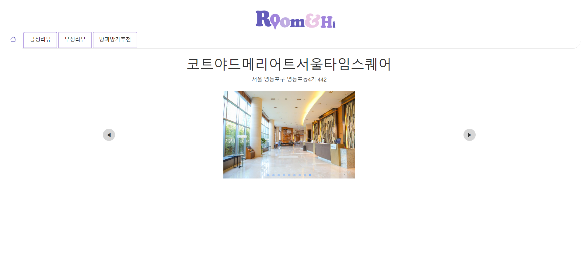
홈탭 확인
호텔 정보 확인
이전 사진 확인
다음 사진 확인
사진 이동 가능

Slide 9
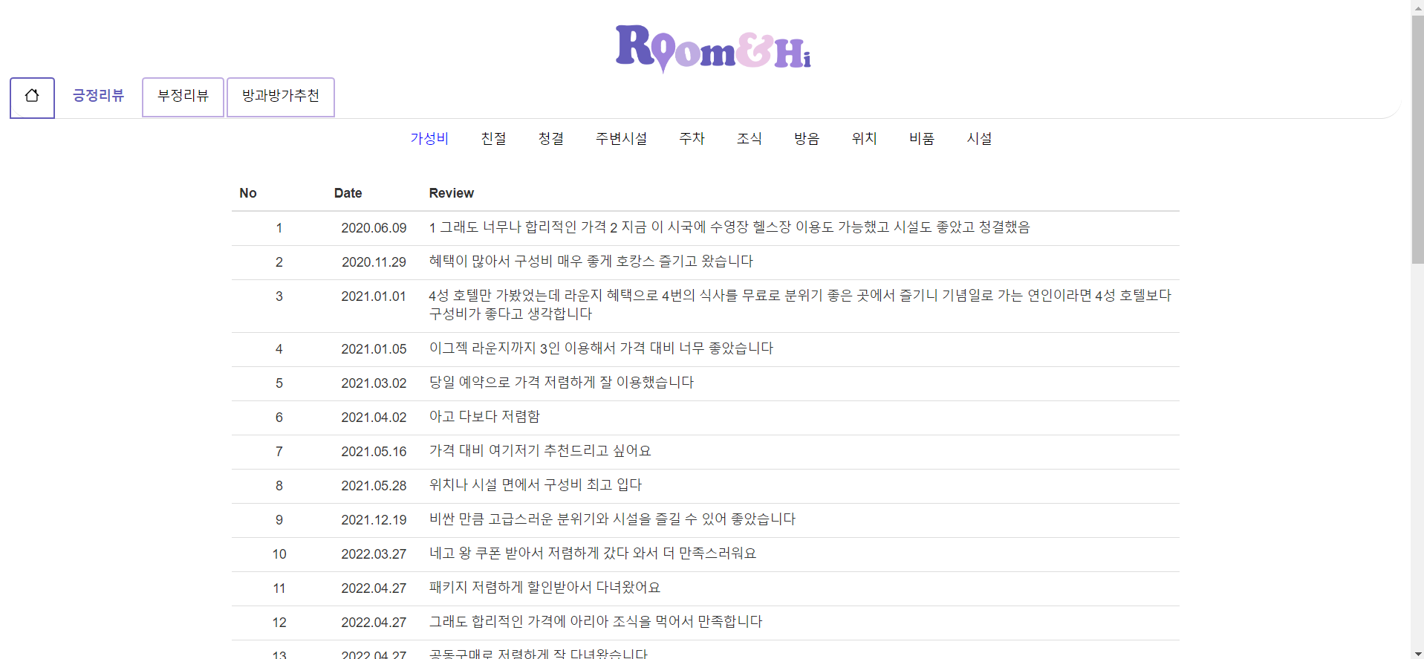
긍정리뷰 확인
카테고리별 리뷰 확인

Slide 10
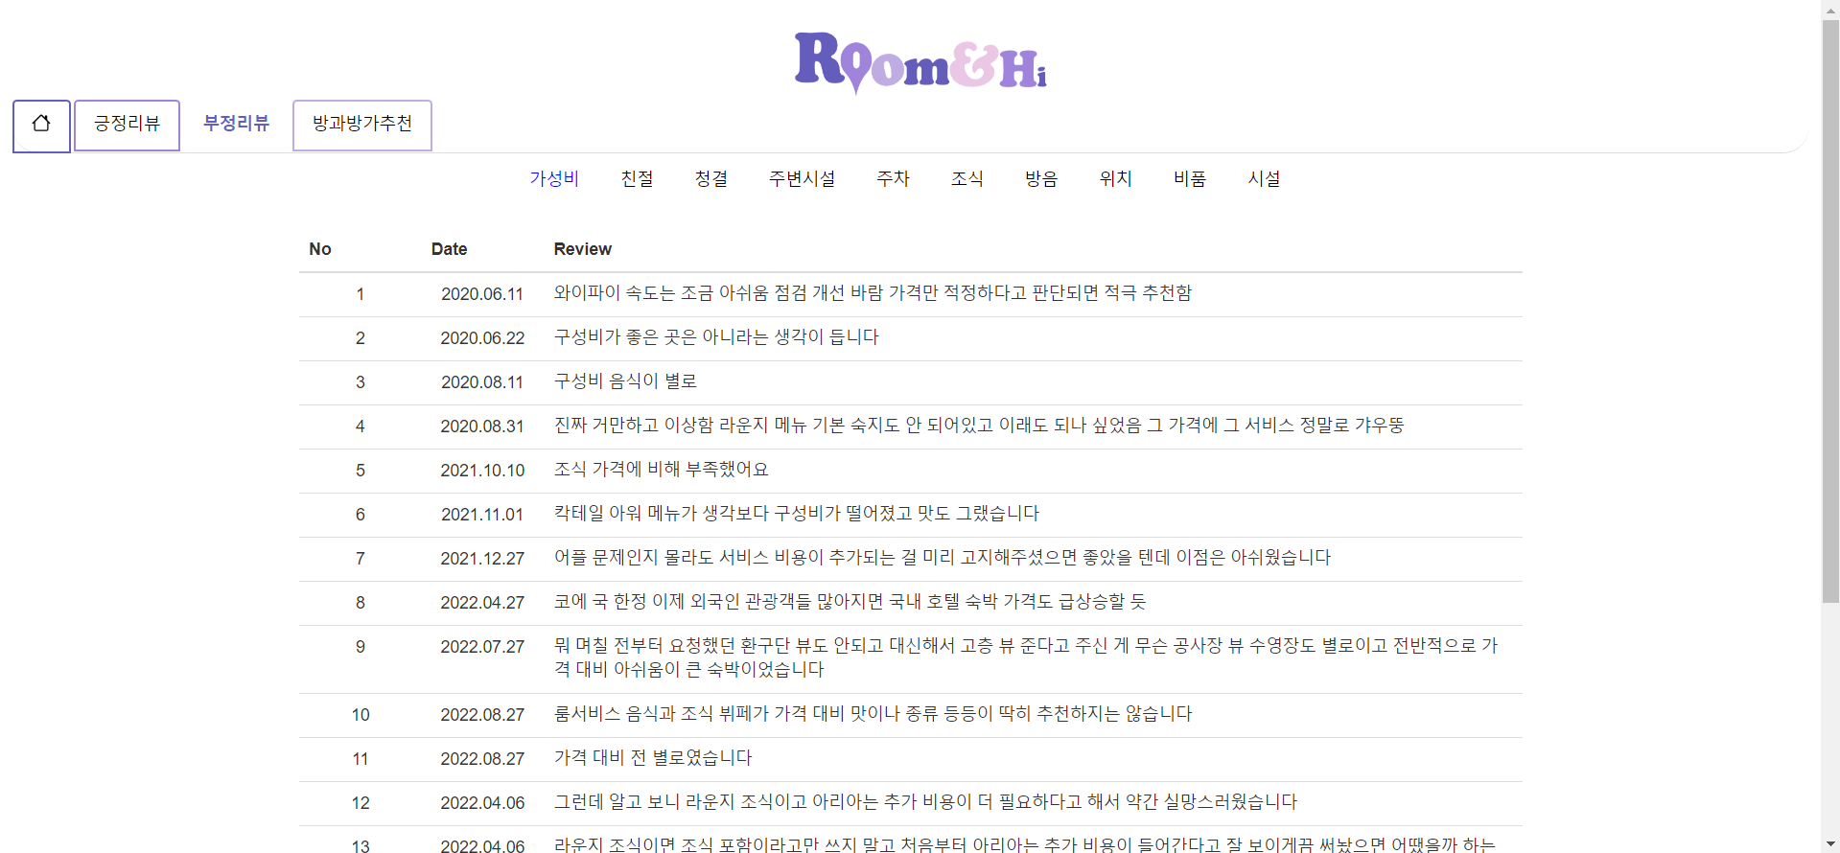
부정리뷰 확인
카테고리별 리뷰 확인

Slide 11
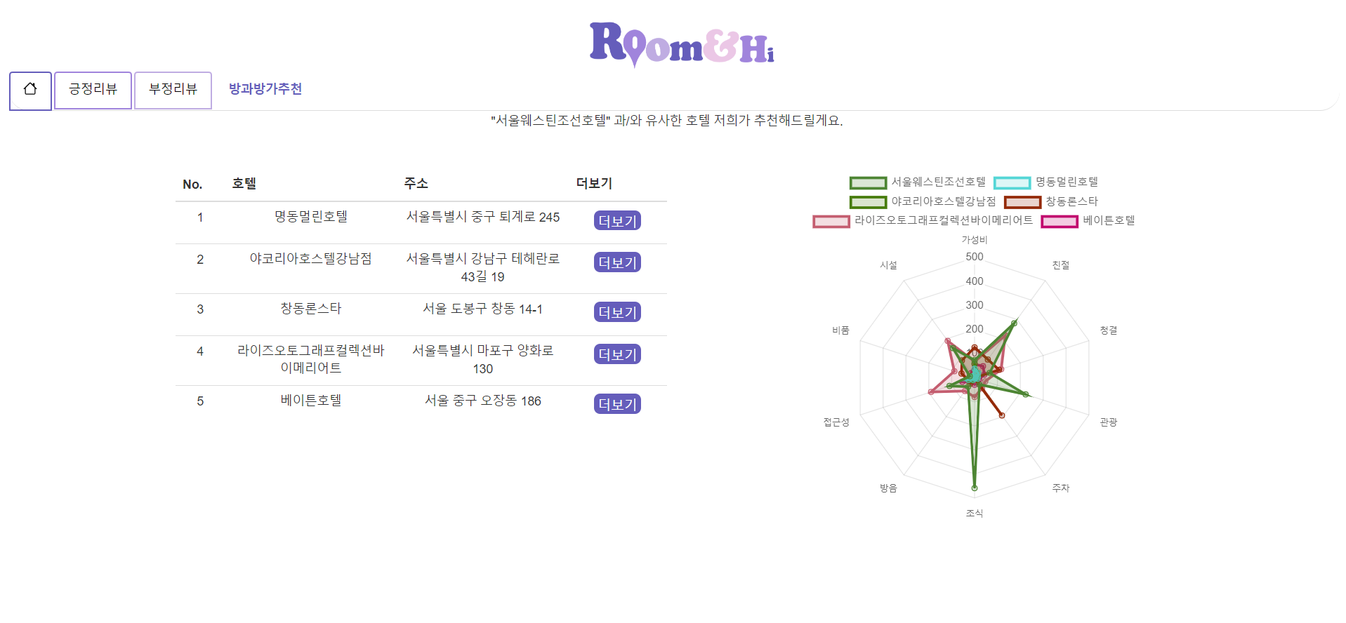
방과방가추천 확인
호텔별 점수 확인
호텔 더보기 페이지 이동

